Slide 1
第一单元：政治制度
单元复习
考点二：西方国家古代和近代政治制度的演变

Slide 2
考点二：西方国家古代和近代政治制度的演变
课程标准
了解古代至近代西方政治体制各主要类型的产生和演变过程。

Slide 3
时空坐标
中古时期
上古时期
近代以来
古希腊： 雅典-民主政治
斯巴达-寡头政治
古罗马：共和国时期-贵族寡头制
帝国时期-君主独裁
法国：等级君主制
英国：议会君主制
英国：君主立宪制
美国：联邦共和制
法国：议会共和制
公元3000多年
公元476年
1500年
古希腊罗马的政治制度
西方资本主义政治制度
的产生与发展
中古欧洲的封建制度

Slide 4
一、古希腊
1、城邦统治---小国寡民，独立自主（雅典，斯巴达）
2、公民政治---本邦成年男性（不包括奴隶、妇女、外邦人）
3、雅典民主政治
评价：提高参政议政积极性，促进雅典经济文化发展，为近现代西方民主奠基；权力滥用，建立在奴隶制度上的民主。
4、斯巴达的寡头政治：
公民大会--名义上最高权力机关，国王--世袭，军事统帅
二、古罗马
1、罗马共和国
公民大会---最高，但受元老院和高级官员限制
2、罗马帝国
①公元前27年，屋大维担任元首，罗马帝国建立。
②君主政治：皇帝控制立法、司法、军队，实行独裁统治。
知识点狂背

Slide 5
三、中古西欧的封建制度
①中世纪：西罗马帝国灭亡到16C，欧洲封建社会时期
②国家：日耳曼人建立法兰克王国，后来分裂为法国、意大利、德国雏形
③制度：封君封臣制度（我的附庸的附庸不是我的附庸）
④特征：世俗王权和基督教长期并立，相互利用。基督教长期占据统治地位。
14C国王与教皇对抗过程中，由教士、贵族、市民组成的三级会议与国王相互合作，强化了王权。
知识点狂背

Slide 6
四、西方资本主义政治制度产生和发展
1、英国--君主立宪制
①13C英王约翰签署《大宪章》，肯定英王地位，保证封建主特权，也顾及骑士和市民利益。
②14C英国形成议会君主统治，国王通过议会执政。
③17C英国发生资产阶级革命，签署《权利法案》，确立君主立宪制，限制国王权利，保证议会至尊。
④18C形成责任内阁制，首相掌权，国王统而不治。
知识点狂背

Slide 7
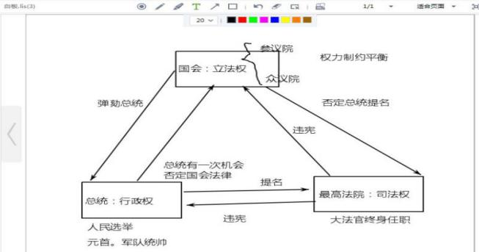
2、美国--民主共和制
①1775-1783独立战争，摆脱英国殖民统治。
②制定1787年宪法，规定美国实行联邦制民主共和制
③联邦制：联邦政府拥有最高主权，各州有一定的自治权。
④三权分立
知识点狂背

Slide 8
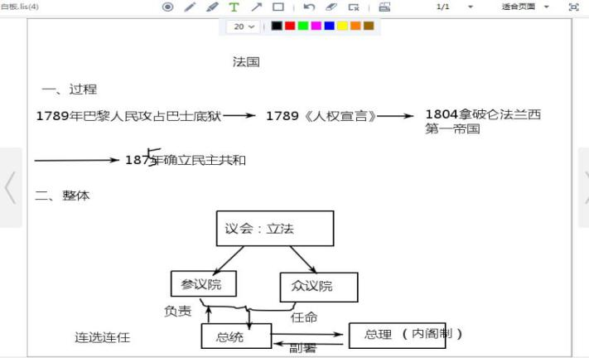
3、法国——民主共和制
①1870建立法兰西第三共和国，1875通过宪法，实行民主共和制
知识点狂背

Slide 9
4.评价
（1）近代西方政治制度适应了资本主义发展的需要，部分实现了文艺复兴和启蒙运动的理想
（2）局限：英国妇女长期没有选举权，美国宪法一度承认黑奴合法
（3）发展：经过19-20世纪的多次改革和革命，西方政治制度逐渐走向稳定和成熟。
知识点狂背

Slide 10
重点提示

Slide 11
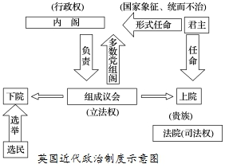
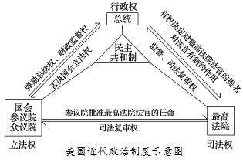
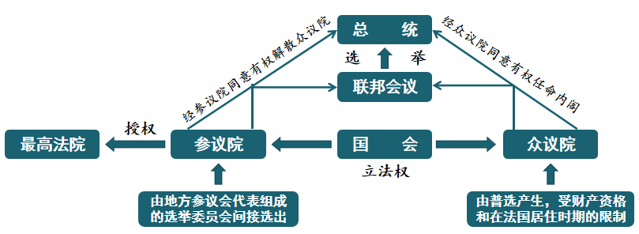
重点提示
【学习拓展】比较英国、美国、法国资本主义国家的政治制度
英国：议会制君主立宪制
美国：总统制民主共和制
法国：议会制民主共和制

Slide 12

重点提示
【构建整体知识体系】比较英、美、法的政体
比较项 | 英国 | 美国 | 法国
政治体制
国家元首
元首产生
元首任期 |  | 4年，可连选两届 | 7年，可连选连任
元首实权
政府首脑
政府产生
权力中心
行政权属
首脑与议会的关系
立法权属
相同点
近代西方政治制度适应了资本主义发展的需要，部分实现了
文艺复兴和启蒙运动的理想。经过19-20世纪的多次改革和革命
，西方政治制度逐渐走向稳定和成熟。但它仍有历史的局限性。
议会制君主立宪制
总统制共和制
议会制共和制
国王
总统
总统
世袭
选举
选举
终身
“统而不治”无实权
有实权
有实权
首相
总统
内阁总理
议会产生
总统任命
总统任命
近代民主政治呈现的特点
1、继承古代政治的优良传统。
2、实行分权制衡原则。
3、代议制。以议会作为参政的一个窗口。
4、完善法律，强调法治。
5、民主范围逐渐扩大，民主制度逐步完善。
议会
总统
参众两院
内阁
总统
总统，但须内阁部长副署
内阁由议会中多数席位政党组建，以首相为首，对议会负责
总统与内阁不对议会负责，总统与议会相会制约
总统与内阁部长共同对议会负责，总统可解散众议院
议会，实际由内阁操作
国会
参众两院
都是资本主义政体，是资本主义发展的产物，都是以法律形式确立的政体

Slide 13
高考经典示例
1．(2020·江苏高考)公元前430年雅典发生瘟疫后，伯里克利成为雅典民众发泄怨气的对象，将军职务被罢免，并被判处巨额罚款。但是雅典人不久后又选举他为将军，并且把国家事务交托给他处理。这一现象说明雅典( ) A．平民权力至上 B．民主制度达到高峰 C．实行轮番而治 D．采用直接民主方式

Slide 14
2．(2021·全国卷Ⅱ)有学者认为：“在政体形式这个关键问题上，只有完全的一致，或者多数派强大到近乎全体一致的程度，即使那些不完全赞同的人也必须尊重这种政体，才能让政治激情不至于造成流血，同时让国家所有权威部门受到人们充分而自如地平和批评。”这一论述可以用于说明( ) A．雅典民主政治 B．僭主政治 C．罗马共和政体 D．寡头政治

Slide 15
3．(2019·全国卷Ⅰ)在古代雅典城邦，陪审法庭几乎可以审查当时政治生活中的所有问题，甚至包括公民大会和议事会通过的法令，并进行最终判决。这说明( ) A．法律服从民众意愿 B．判决体现权力来源 C．全体公民参与政治 D．法律面前人人平等

Slide 16
4．(2019·江苏高考)“以前的地位显赫的国家官员现在变成了轮流坐庄的‘贵族’，因而就没有多大的影响力了。另外，国家公务由这么多公民承担，这本身就是一种教育，是一段十分有益的人生经历。因此，同其他古代国家相比，雅典拥有更多有智慧的公民。”这意在说明雅典( ) A．国家官员不再履行管理职责 B．民主政治提高了公民素质 C．国家事务应由贵族最终决定 D．公民教育有利于处理公务

Slide 17
5．(2020·江苏高考)美国1787年宪法对最高法院权限的规定笼统，也没有明确它对国会立法的司法审查权。联邦最高法院第一位首席大法官约翰·杰伊(1789～1795年在任)情愿回纽约去当州长，也不愿意继续留任。据此判断，当时美国( ) A．三权制衡机制尚未健全 B．最高法院未获得各州认可 C．联邦政府处于无权地位 D．权力部门间存在尖锐矛盾

Slide 18
经典题练
1．(2021·临沂二模)在古代雅典，若一个公民不投身到公共事务中，那么他将不会被城邦共同体所接纳。这表明雅典公民政治( ) A．能有效遏制权力的集中 B．区分了个人利益和公共利益 C．规定了公民的个人自由 D．以追求城邦公共利益为目标

Slide 22
5．(2021年1月新高考8省联考·江苏卷)1689年英国议会与威廉国王和玛丽女王达成了一项财政协议。根据协议，君主对财政收入的支配权非常有限，他们不得不经常召集议会来得到他们所需要的资金。该协议( ) A．剥夺了君主财政权力 B．保障了议会的支配地位 C．赋予内阁财政控制权 D．形成君主统而不治局面

Slide 23
6．(2020·浙江7月选考)1870年法兰西第二帝国被推翻后，法国政体之争异常激烈。1875年1月，温和共和派议员巧妙提出宪法修正案，以承认“共和国总统”职衔的方式，避开了明确的“共和国”字样，使议案以一票多数通过，共和制最终以迂回方式被议会承认。有人戏称，它是“从窗缝潜入的共和国”。对这部“从窗缝潜入”的共和国宪法表述错误的是( ) A．赋予参议院很大的权力 B．从法律上阻断了保皇派复辟的道路 C．总统权力受到极大限制 D．“政府的共和国形式”永远不得动摇

Slide 24
7．雨果在小说《九三年》中描述1793年法国唯一的最高权力机关国民公会，“既是正式选举会议又是十字街头，既是权威机关又是平民大众，既是法庭又是被告”。这里的国民公会所体现的政治理念是( ) A．三权分立 B．君主立宪 C．人民主权 D．法律至上

Slide 25
8．(2021年1月新高考8省联考·河北卷)18世纪90年代，美国弗吉尼亚州和宾夕法尼亚州拥有的自由居民数量大体相同，但弗吉尼亚州比宾夕法尼亚州的国会众议员多6位。这种状况出现的直接原因是1787年宪法( ) A．调和大小州矛盾 B．规定合众国的众议院议员由选举产生 C．保留了奴隶制度 D．规定五个黑人奴隶折合成三个人计算

